Slide 1

Produktpräsentation
HLM
Hubmodul

Slide 2
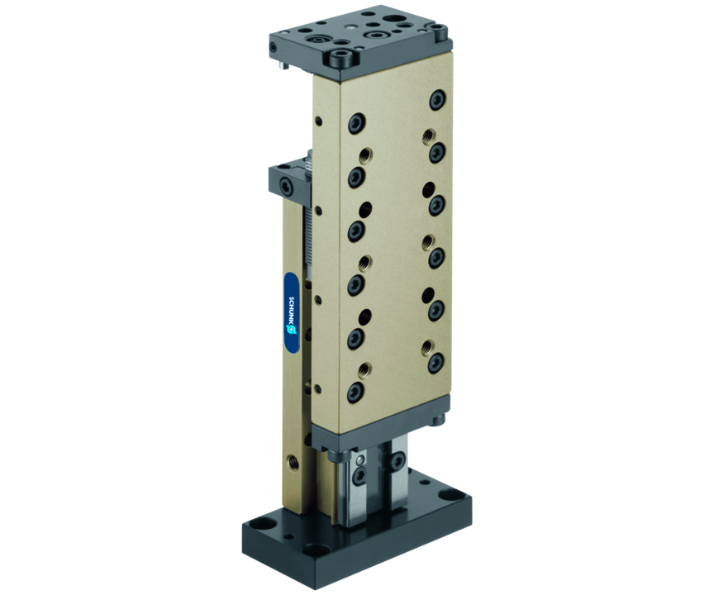
Hubmodul
Hubmodul mit optimierter Baulänge, mit Pneumatikantrieb und spielfrei vorgespannten Kreuzrollen

Slide 3

Modular. Kompakt. Belastbar.

Slide 4
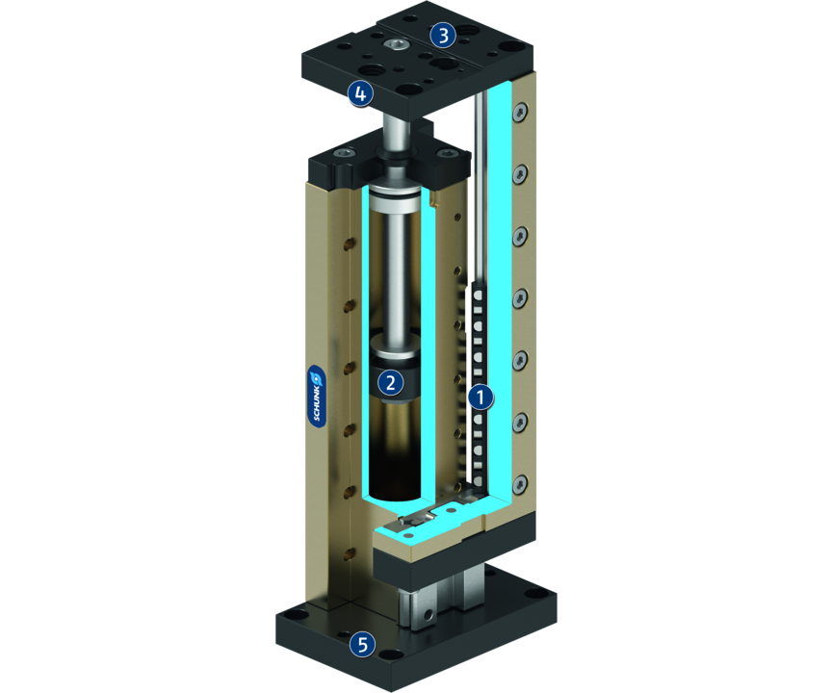
Funktionsprinzip
Funktionsbeschreibung
Die lineare Schlittenbewegung erfolgt über einen mit Druckluft beaufschlagten Antriebskolben.
1
Kreuzrollenführung
2
Antrieb
3
Baukastenlochbild
4
Dämpfungseinstellung
5
Modulbefestigung

Slide 5
Vorteile – Ihr Nutzen
Führungsprinzip Kreuzrollen und solide Konstruktion garantieren hohe Lastaufnahmen und Endlagengenauigkeiten in allen Einbaulagen
Vorgespannte Kreuzrollenführungen dadurch absolut spielfrei
Hohe Tragzahlen in allen Lastrichtungen
Standardisierte Befestigungsbohrungen und Anschlussmaße identisch zur LM-Baureihe für vielfältige Kombinationen mit anderen Bausteinen aus dem Montagebaukasten
Stoßdämpfer und Näherungsschalter integriert in die Projektionsflächen für vibrationsfreie Bewegungen und Endlagenabfrage
Absenksperre durch Klemmpatrone realisiert für Sicherheit bei Notstopps

Slide 6
Technische Daten
Technische Daten Übersicht
Baugröße | Hub | Kraft ausfahren | Kraft einfahren | Eigenmasse
 | [mm] | [N] | [N] | [kg]
25 | 25 .. 59 | 67 | 50 | 0.5 .. 0.66
50 | 25 .. 100 | 120 | 103 | 0.85 .. 1.39
100 | 25 .. 150 | 294 | 247 | 1.62 .. 3.24
200 | 50 .. 150 | 482 | 415 | 3.42 .. 5.64

